Slide 1
Få fart på rätt utvecklingsprojekt med rätt effekt
Digitaliseringens ekonomiska effekter - STORSTHLM
2020-11-18
Stig.fjeldheim@upplandsvasby.se
Derk.de.beer@upplandsvasby.se

Slide 2
Utmaning/problem
Ingen modell för prioritering & finansiering
Lågt engagemang hos kommunledning
Svårt att finansiera initialt
Svårt att få pay-off
Behov av effektiviseringar – 1-1,5 % årligen
Digitalisering en strategi för effektivitet
Notes:
Derk

Slide 3
Frågeställning
Hur få fart i digitalisering?
Hur göra rätt prioriteringar?
Hur säkra finansiering?
=> Mål, ledning, organisation, finansiering………. kultur
Notes:
Derk

Slide 4
Digital strategi
Helt digitala processer. Information ska skapas, kommuniceras och förvaras digitalt.
Ökad självservice. Vi ska erbjuda möjlighet till självservice för alla som bor och verkar i kommunen.
Innovativa metoder och teknik ska användas för att höja kvaliteten i välfärden.
Notes:
Stig

Slide 5
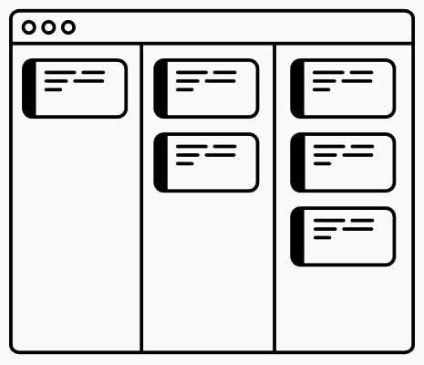
Typisk verksamhetsutvecklingsorganisation
Ledningsgrupp
Verksamhetsutvecklingsgrupp
Aktivitetsplan
Notes:
Stig

Slide 6
Kommunen
KD + Kontorschefsgrupp
Ek&digitaliseringsdirektör, projektägare, digitaliseringschef
Prioriterade digitaliseringsprojekt
Notes:
Stig generellt – utgångspunkten typisk verksamhetsutvecklingsorganisation
Derk kommentar:
Ekonomerna ropade efter verksamhetsutveckling/digitalisering för att klara effektiviseringar
IT och verksamhetsutvecklarna ropade efter finansiering och prioritering
En avdelning, en agenda och röst i kommunledning

Slide 7
Ledningens engagemang
Effektiviseringsbehov förutsätter verksamhetsutveckling & digitalisering med hög pay-off
Tydlig målbild-strategi
Gemensam prioritering – mkt stödprocesser
Förankrad portfölj
Central pott 5 mkr
- initiala investeringar
- kommunövergripande projekt
Notes:
Derk
Stig kommenterar centarl investeringspott 3 mkr

Slide 8
2019
2020
2021
UVK 2019-10-17 // ROADMAP FÖR DIGITALISERING PRIORITERADE PROJEKT
Vi är här!
Q4
Q1
Q2
Q3
Q4
Q1
Q2
DIGITALA MEDARBETARPROCESSER
Införande av ny identitetsplattform
Förvaltning
Chefsportalen m anställningsprocess
Självservice
Nya digitala stödprocesser (ex. utvecklingsamtal)
DIGITALISERING BYGGLOVSPROCESSEN
Projektriggning
Upphandling
Förvaltning
Införande: processutveckling, migrering, teknisk utveckling
Projektriggning
Utveckling av koncept/målbild
Stöd och och förvaltning av koncept
INTERNETKOMMUNEN VÄSBY
Utveckling av teknisk plattform
Utveckling i verksamheterna
Etableringsstöd till verksamheterna
SYSTEMFÖRVALTNING
Etablera nätverk
Utbildning för förvaltningsledare
SÄKER DIGITAL KOMMUNIKATION
Teknisk etablering
Samverkan Storsthlm
Löpande verksamhetsnära processkartläggning och införande
Notes:
Stig

Slide 9
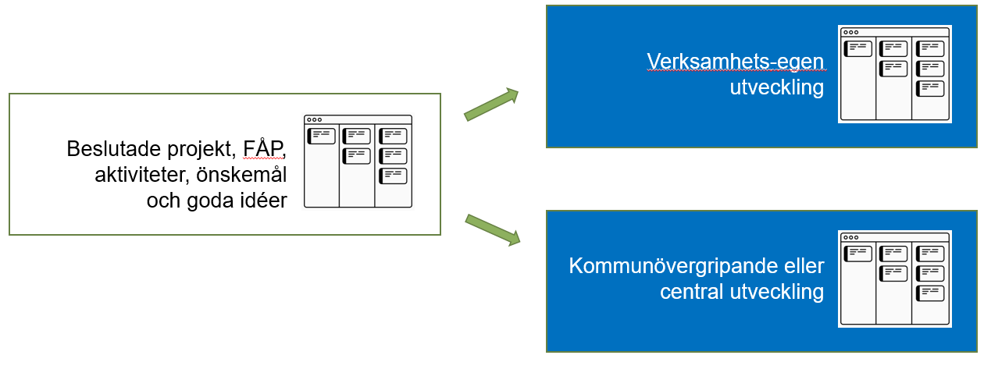
Kontor/avdelning
Digital ledningsgrupp
Enhetschefer, Utvecklingsledare, förvaltningsledare, projektledare, verksamhetsutvecklare
Notes:
Stig generellt
& Derk exempel Ekonomi LG 1 timma varannan vecka = tydliga prioriteringar, förankrade projekt, snabbt undanröja hinder => Fart

Slide 10
Resultat
Centrala och lokala prioriteringar utifrån nytta/payoff
Enkel modell kostnader-tid-kvalitet ”samma leverans till lägre kostnad eller större eller bättre leverans till samma kostnad”
Ledningens engagemang centralt och lokalt
Tydligare prioriteringar och finansiering
Snabbare, enklare, tydligare
Få fart på rätt utvecklingsprojekt med rätt effekt
Notes:
Derk
Centrala och lokala prioriteringar utifrån nytta/payoff
Enkel modell kostnader-tid-kvalitet ”samma leverans till lägre kostnad eller större eller bättre leverans till samma kostnad”
Ledningens engagemang centralt och lokalt
Tydligare prioriteringar och finansiering
Snabbare, enklare, tydligare

